Slide 1
ХӨДӨӨ АЖ АХУЙН ҮЙЛДВЭРЛЭЛД ШИНЖЛЭХ УХААНЫ ОЛОЛТ НЭВТРҮҮЛЭХ ТӨВ
Сахуу өвчний талаар ерөнхий ойлголт, эмчлэх арга
2020 он

Slide 2
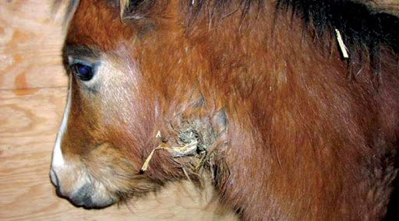
Сахуу гэж юу вэ?
Адууны сахуу нь адууны стрептококк хэмээх нянгаар үүсгэгддэг.
Хүндэрсэн үед амьтны амьсгал боогддог амьсгалын замын өвчин юм.
Адууны дархлааны систэм буурах, сульдаж доройтсон Үед нян идэвхжин өвчин үүсгэнэ.

Slide 3
Сахуу өвчний шинж тэмдэг
Манай малчид, болон мал бүхий иргэд шинж тэмдгээр нь сайн танидаг.
Тагнай, хамрын салст бүрхүүл улайж үрэвсэн, зовиуртай ханиаж эхлэнэ.
Өвчилсөн унага эхээ хөхөхгүй, өвс усанд дургүй болж, нүд нь нухтана
Хэд хоногийн дараа хавдар зөөлөрч, бэмбэлзсэн идээт буглаа үүснэ.
Удахгүй хавдрын гаднах үс зулгарч, арьс нь нимгэрч цоорон идээ гоожно.

Slide 4
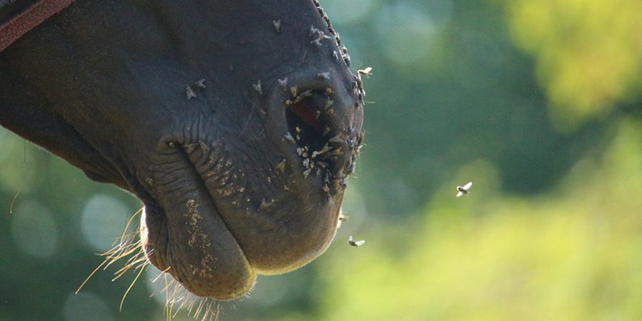
Тархах зам
Эрүүл адуу өвчтэй адуунаас хавьтлын замаар халдвар авна.
Сахуугаар өвчлөөд эдгэрсэн адуу нянг хэдэн сараар тээдэг ба ханиалгах болон хамрын гоождосоор гадагшилдаг.
Нян нь хазаар, эмээл , хувцас, тоног хэрэгсэл болон ялаа шумуулаар дамжина.

Slide 5
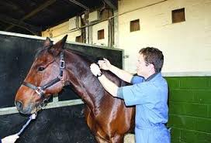
Урьдчилан сэргийлэх арга
Өвчилсөн адууны хамрын гоождос салхи болон ялаа, шумуулаар 100 гаруй метрт тархдаг.
Өвчтэй адууг тусгаарласнаар халдварын тархалтыг хянах боломжтой болно.
Малаа жил бүр вакцинд хамруулж байх хэрэгтэй.

Slide 6
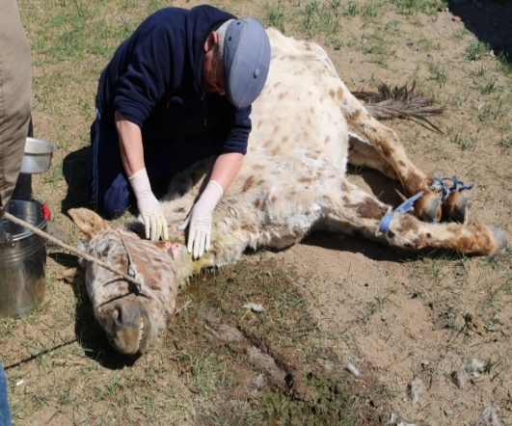
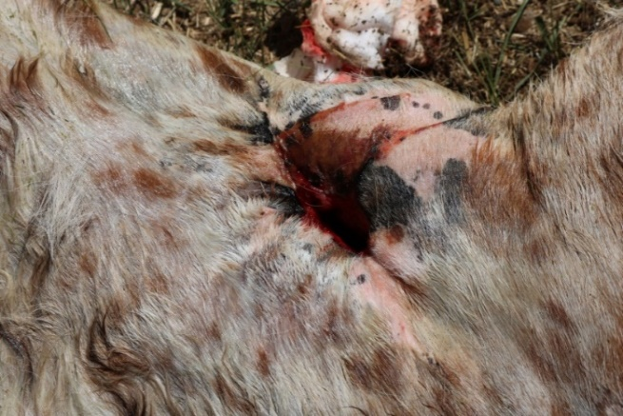
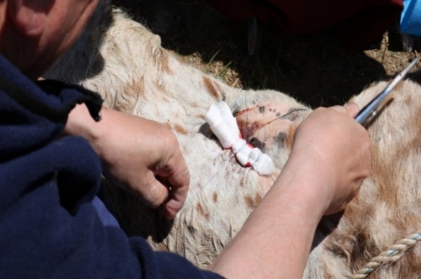
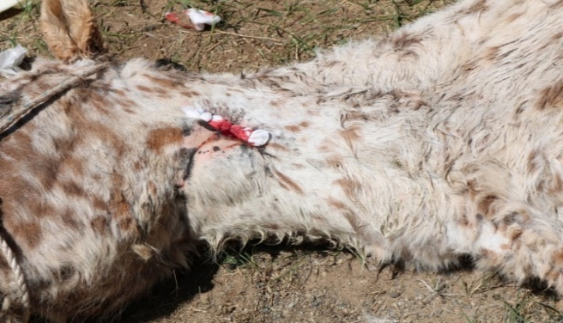
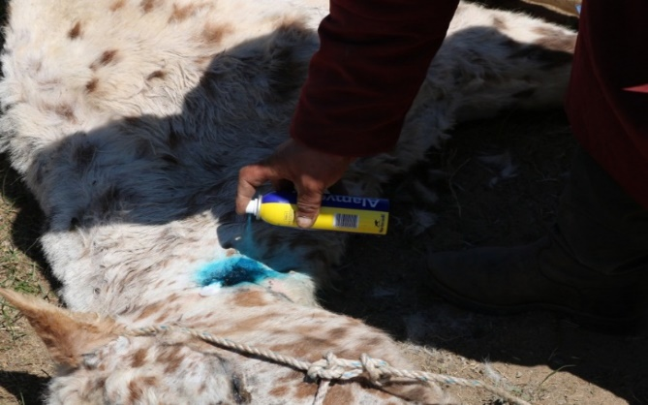
Эмчлэх арга
Сахуутсан адууг эмчлэхдээ биеийн ерөнхий эсрэгүүцлийг сайжруулах чиглэлийг баримтлана.
Битүү буглааг нээж зориулалтын уусмал, бактерин зэргээр угаана.
Антибиотик, төрөл бүрийн амин дэмийн бэлдмэлүүд хэрэглэнэ.
Буглаа зөөлөрч тэр орчмын үс унаж эхлэх үед буглааг зөөллөж наашлуулдаг.
Өвчин хүндэрсэн тохиолдолд малын эмчид хандах хэрэгтэй.

Slide 7
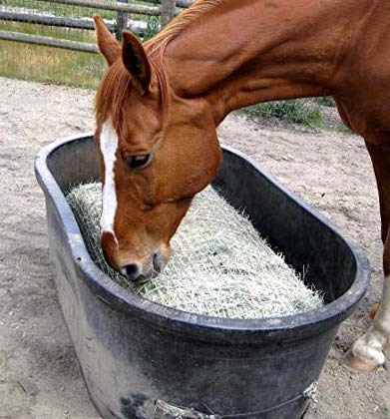
Арчлах арга
Адууг дулаан хуурай газар тусгаарлан, сайн тэжээлээр тэжээх нь эдгэрэх явцыг хурдасгана.
Мөн адууг туулгалтанд тогтмол хамруулах хэрэгтэй.
Адууны паразит нь мал амьтны дархлааг бууруулж бактери үржих боломжийг бүрдүүлдэг.

Slide 8
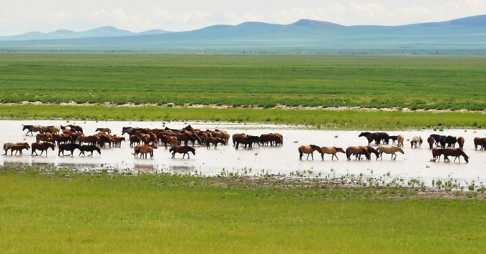
Манай вэб сайтаар зочилсонд баярлалаа.
Хөдөө аж ахуйн чиглэлээр сургалт зөвөлгөө авах бол бидэнтэй холбогдоно уу.

